Slide 1

¿Como usar herramientas en
línea en mi aula de clase?
28 de agosto de 2013

Slide 2

SESIÓN 2
Metodología
Laboratorio de exploración
2:00 pm – 4:30 pm
Blog
Visitando Blog de profesores
Participando en un Blog
Programando mi Blog

Slide 3
SESIÓN 2
¿Que es un Blog?
Un blog (bitácora digital, o weblog) es un sitio web en el que uno o varios autores publican cronológicamente textos o artículos, apareciendo primero el más reciente (orden cronológico inverso) y donde suele ser habitual que los propios lectores participen activamente a través de sus comentarios que permiten a los lectores establecer una conversación con el autor y entre ellos acerca de lo publicado.
Los términos ingleses blog y weblog provienen de las palabras web y log ('log' en inglés = diario).
Un blog también nos sirve para hacer publicaciones de nuestras ideas o pensares que tengamos si el tema nos pareció bien o simplemente no nos gusto. Tomado de: http://es.wikipedia.org/wiki/Blog

Slide 4
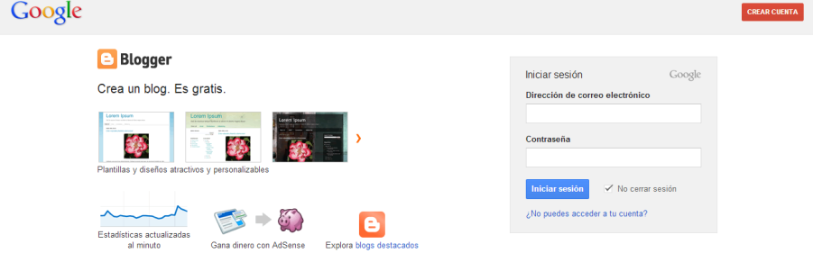
SESIÓN 2
Visitando Blog de profesores
http://aprendizajemile.blogspot.com
http://sabertic8.blogspot.com
http://www.jorgepasionardila.blogspot.com/
http://socialesciromendia.blogspot.com/
http://laboratorioparaaprender.blogspot.com
http://dbospina.blogspot.com/
http://beatrizavilallorente.wordpress.com/
http://www.acproxi.blogspot.com
http://notigamar.blogspot.com

Slide 5
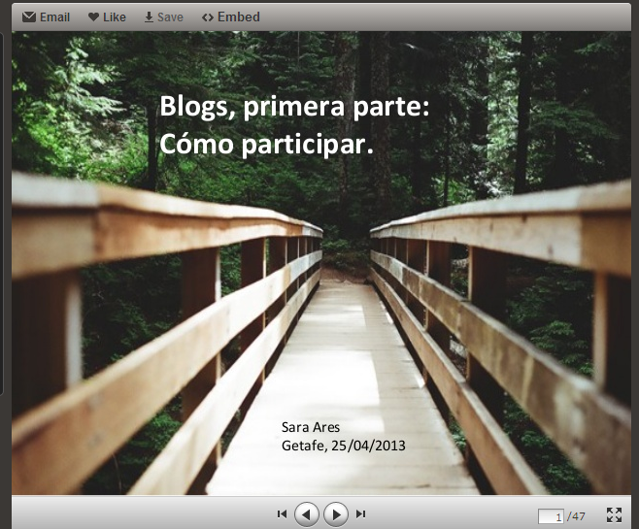
SESIÓN 2
Participando en un Blog
http://www.slideshare.net/cselgreco/como-participar-enblogs

Slide 6
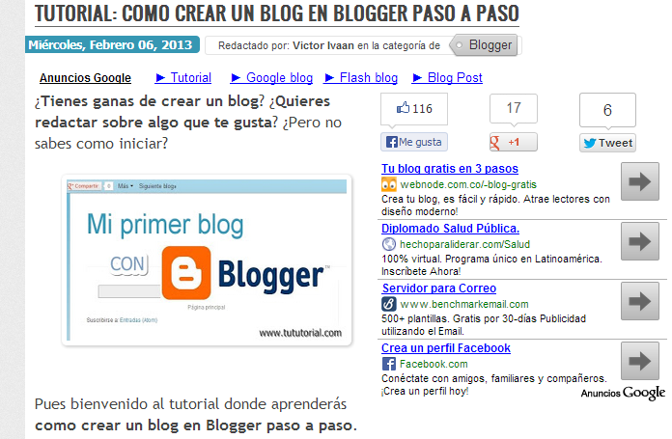
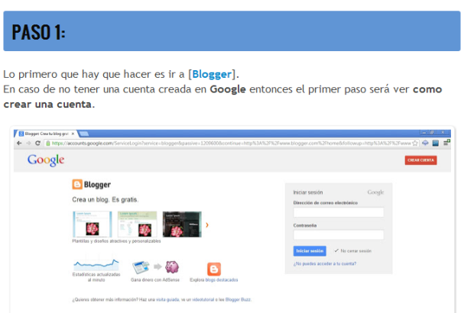
SESIÓN 2
Programando mi Blog
http://www.hazblog.com/
http://blogspot.es/
http://www.livejournal.com/
http://wordpress.com/
http://www.blogger.com/
Como crear un Blog en Blogger
http://www.tututorial.com/2013/02/tutorial-como-crear-un-blog-en-blogger.html

Slide 7
GRACIAS

